Slide 1
Základní škola Ústí nad Labem, Anežky České 702/17, příspěvková organizace
Číslo projektu: CZ.1.07/1.4.00/21.2887
Název projektu: „Učíme lépe a moderněji“
OP VK 1.4
Výukový materiál
Název DUMu: VY_32_INOVACE_11_14_Spojování dřeva
Číslo skupiny: 2
Autor: Mgr. Tomáš Fliedr
Vzdělávací oblast/Předmět/Téma: Člověk a svět práce/Pracovní činnosti/Práce s technickými materiály
Druh učebního materiálu: Výuková prezentace
Metodický list: ne
Anotace: Materiál je určen pro žáky 6. ročníku. Žáci poznávají různé způsoby spojování dřeva –pomocí hřebíků, vrutů, lepení dřeva.
Ověřeno ve třídě: VI. C
Datum ověření: 7. 1. 2013
Prohlášení: Prohlašuji, že při tvorbě výukového materiálu jsem respektoval(a) všeobecně užívané právní a morální zvyklosti, autorská a jiná práva třetích osob, zejména
práva duševního vlastnictví (např. práva k obchodní firmě, autorská práva k software, k filmovým, hudebníma fotografickým dílům nebo práva k ochranným známkám)
dle zákona 121/2000 Sb. (autorský zákon). Nesu veškerou právní odpovědnost za obsah a původ svého díla. Prohlašuji dále, že výše uvedený materiál jsem ověřil(a)
ve výuce a provedl(a) o tom zápis do TK.
Dávám souhlas, aby moje dílo bylo dáno k dispozici veřejnosti k účelům volného užití (§30 odst. 1 zákona 121/2000 Sb.), tj. že k uvedeným účelům může být kýmkoliv
zveřejňováno, používáno, upravováno a uchováváno.
Datum: Podpis:

Slide 2
Spojování dřeva

Slide 3
Základní způsoby spojování dřeva
Spojování hřebíky
Spojování vruty
Lepení
Spojování plátováním
Konstrukční spoje – čepování, spojování ozuby, spojení na kolíky

Slide 4
Spojování hřebíky
Jedná se nejrychlejší a nejjednodušší spojení.
Dřevo se spojuje pomocí hřebíků.
Existuje řada druhů hřebíků:
Stavební
Do krytiny
Kolářský
Čalounický
Zámečnický a další

Slide 5
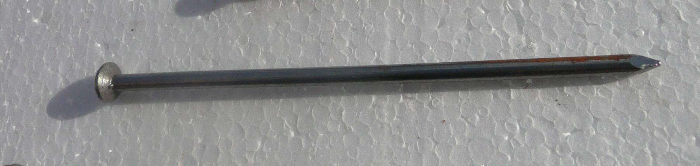
Popis hřebíku
Rozměry hřebíku se udávají dvěma čísly – průměr dříku x délka hřebíku
Např. 2 x 50
Hlava
Dřík
Špička
Obr. 1

Slide 6
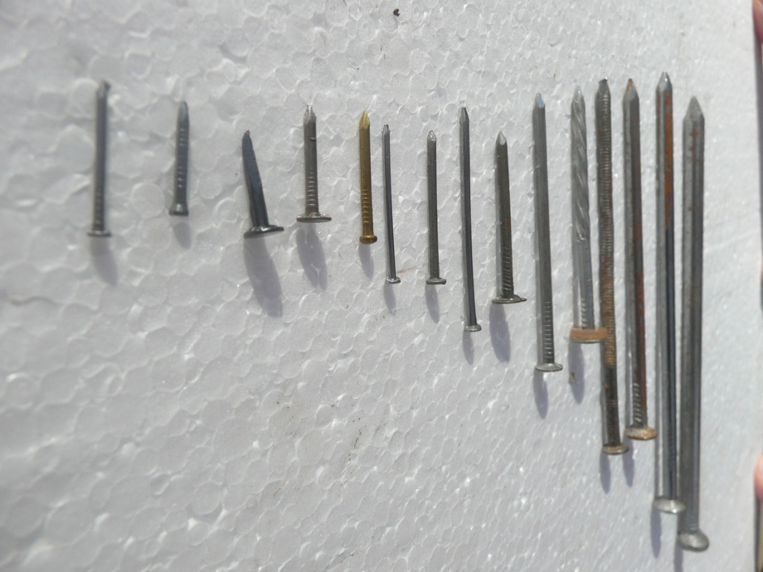
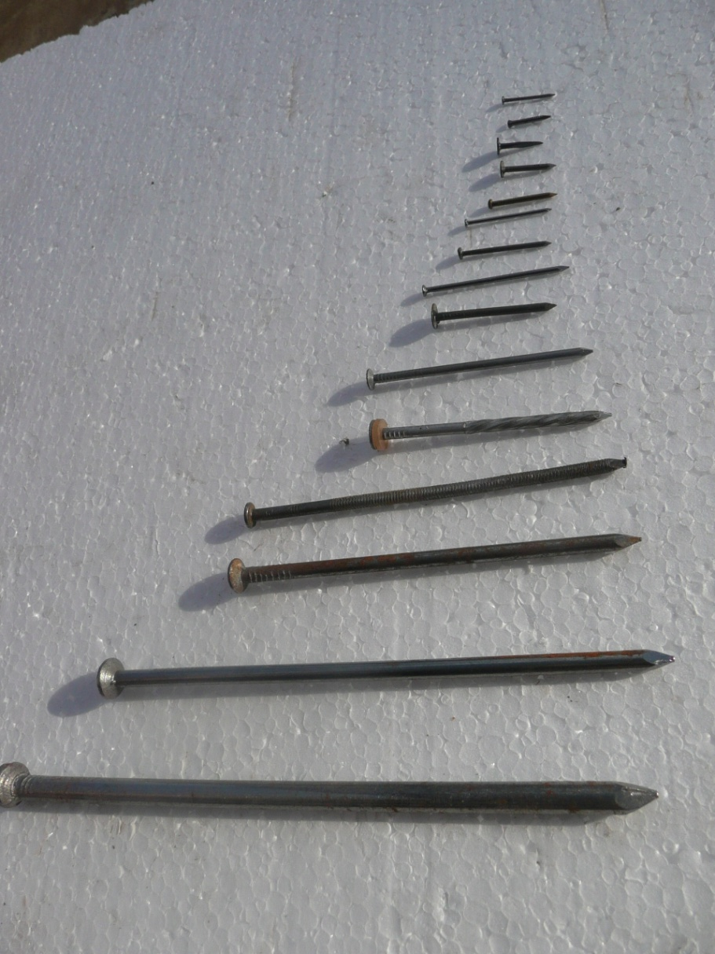
Různé druhy hřebíků
Obr. 2
Obr. 3

Slide 7
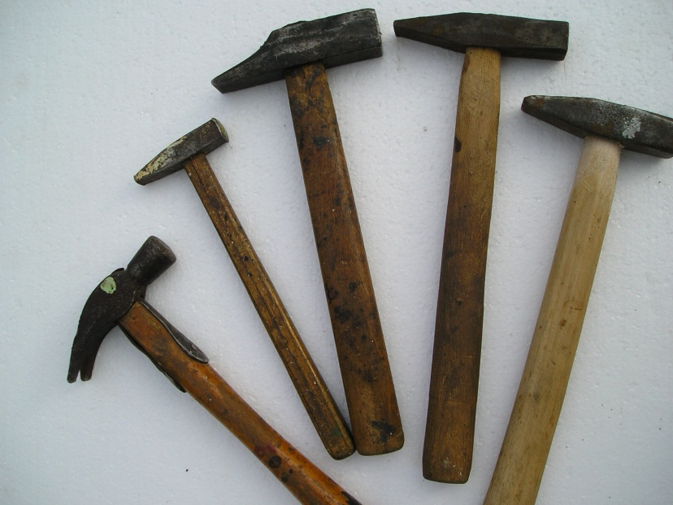
Spojování hřebíky
U spojování hřebíky se využívá tření mezi
spojovaným materiálem a hřebíkem.
Hřebíky zatloukáme kladivem.
Obr. 4

Slide 8
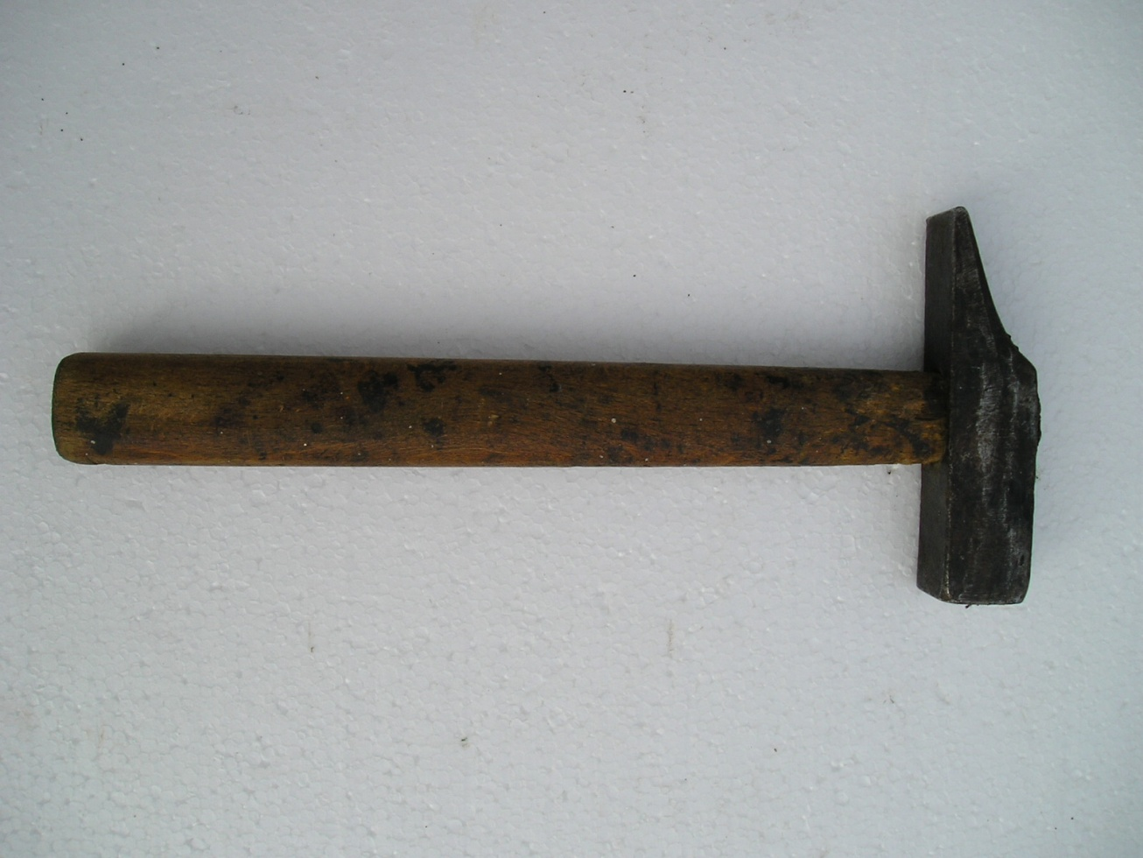
Truhlářské kladivo
Obr. 5

Slide 9
Spojování vruty
Používá se na pevnější a rozebíratelné spojení
dřeva.
Spoj se provádí pomocí vrutů.
Vruty mají hlavu se zářezem pro šroubovák.
Vruty se označují také dvěma čísly:
průměr krčku x délka vrutu ( v mm)
např. 4 x 25

Slide 10
Vruty
existuje velké množství druhů vrutů
jsou mosazné nebo ocelové
nikdy je nezatloukáme kladivem
používáme vhodný šroubovák, podle velikosti zářezu na hlavě vrutu
pro lepší zašroubování můžeme vrut namazat mýdlem

Slide 11
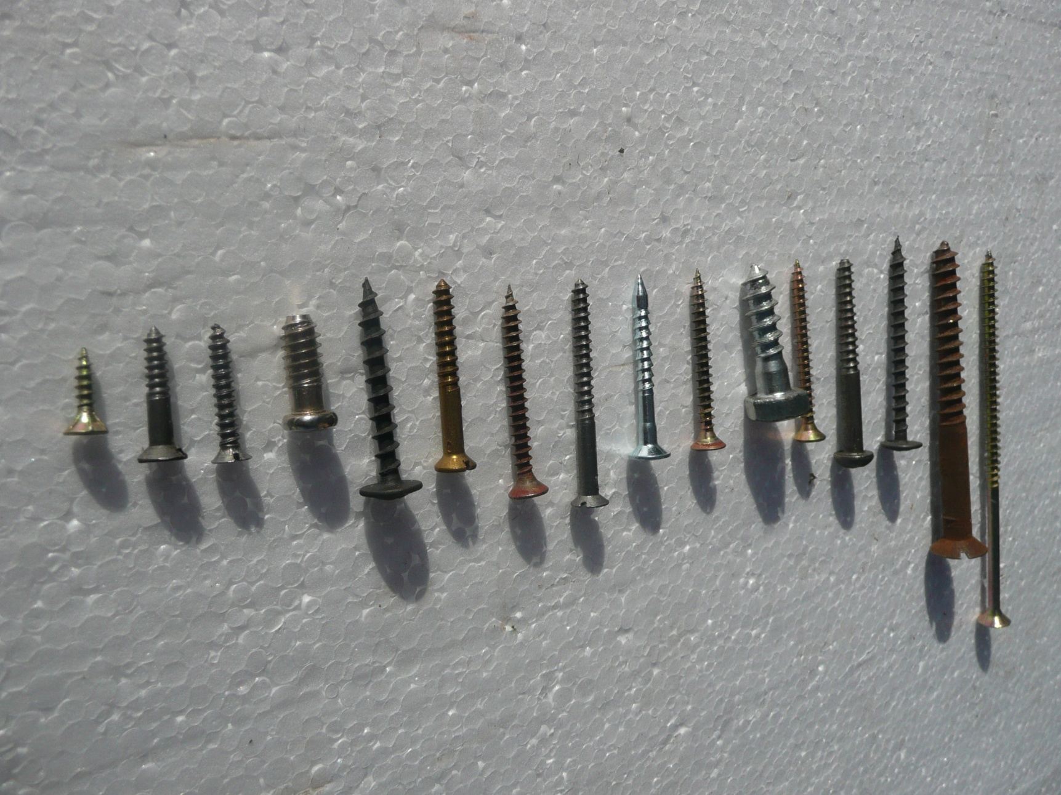
Různé druhy vrutů
Obr. 6

Slide 12
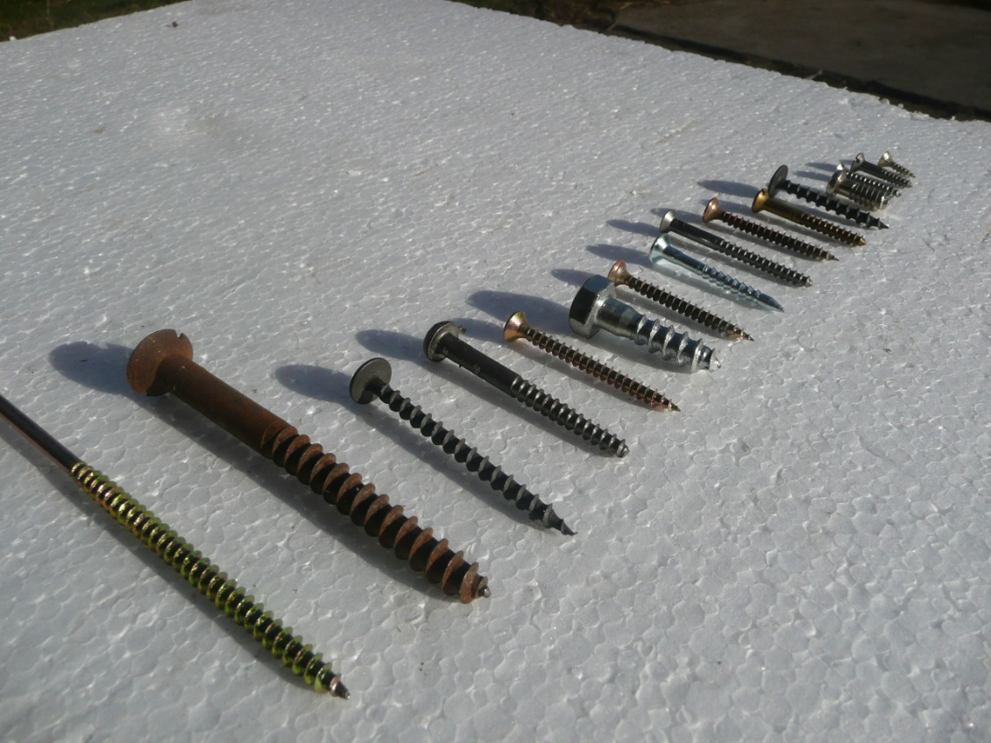
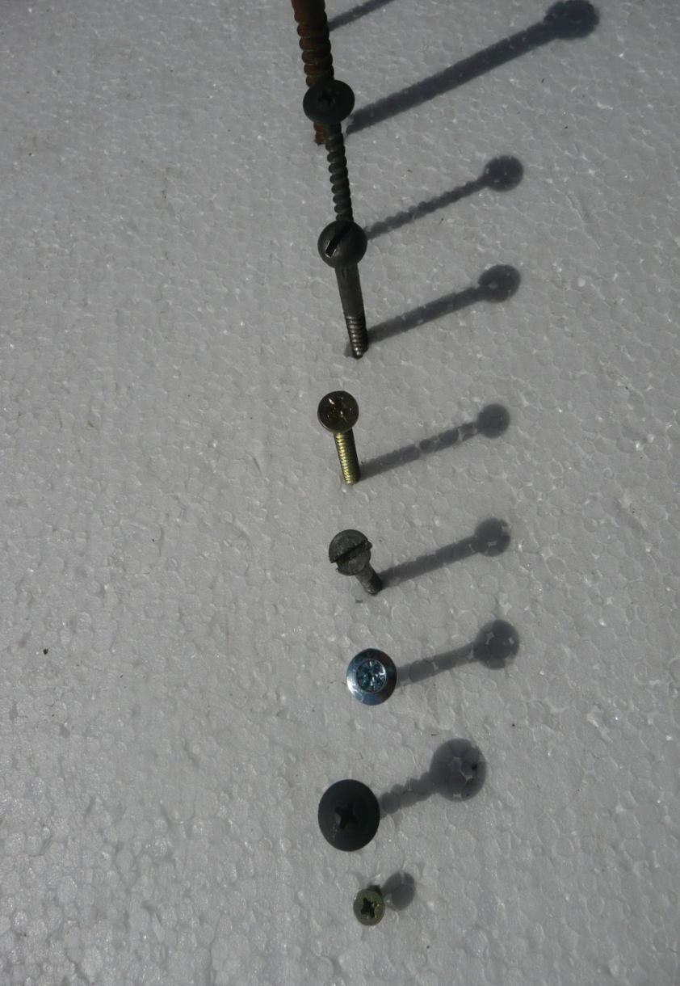
Různé druhy vrutů
Obr. 7
Obr. 8

Slide 13
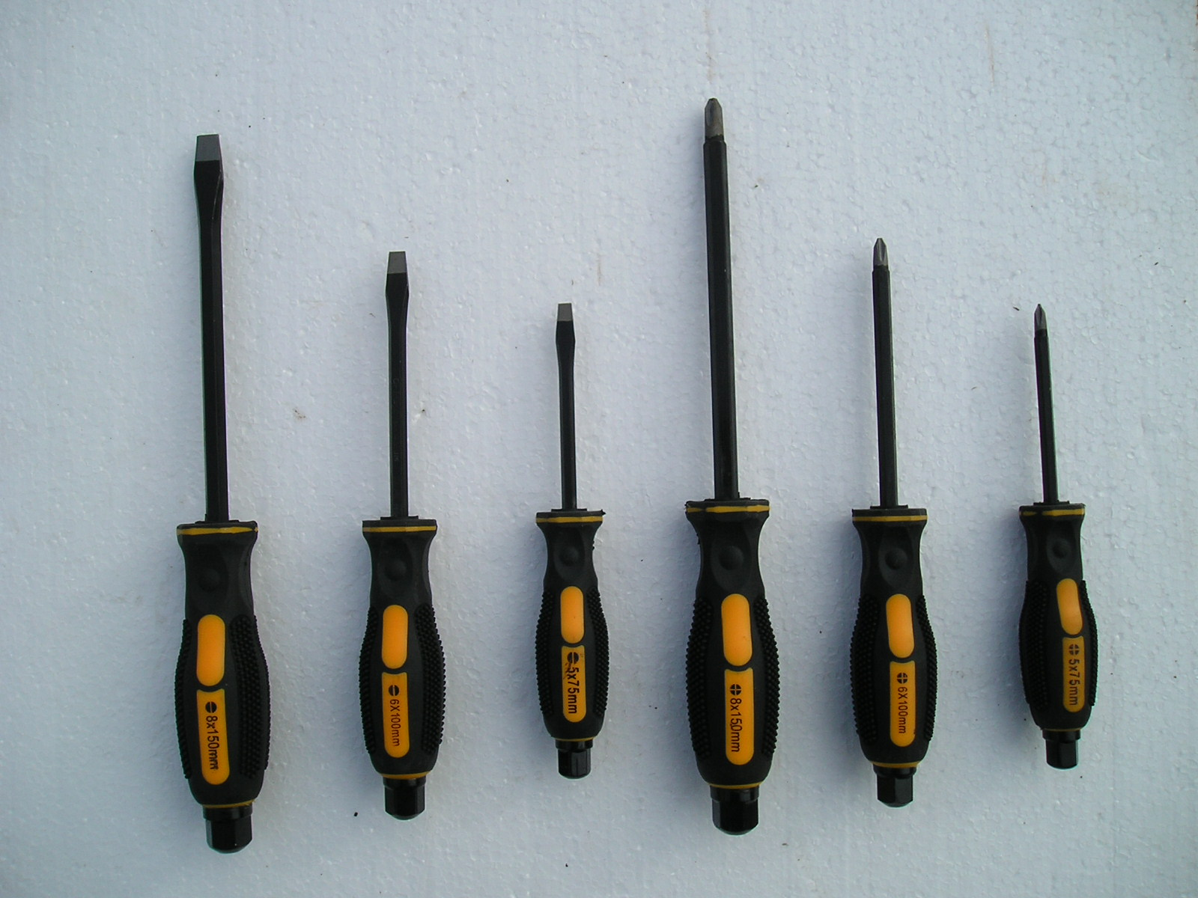
K utahování a uvolňování vrutů musíme použít vhodný šroubovák
Obr. 9

Slide 14
Lepení dřeva
Jedná se o pevné nerozebíratelné spojení.
K lepení dřeva se používají nejčastěji lepidla syntetická.
Lepidlo nanášíme štětcem, dřevěnou třískou nebo stěrkou.

Slide 15
Druhy používaných lepidel
Disperzní lepidla – pro suché prostředí (Herkules, Duvilax, Dispercoll…)
Fenolická dvousložková lepidla – odolnost proti povětrnostním vlivům a vodě
Epoxidová lepidla – odolnost proti povětrnostním vlivům a vodě
Klíh - lepidlo živočišného původu

Slide 16
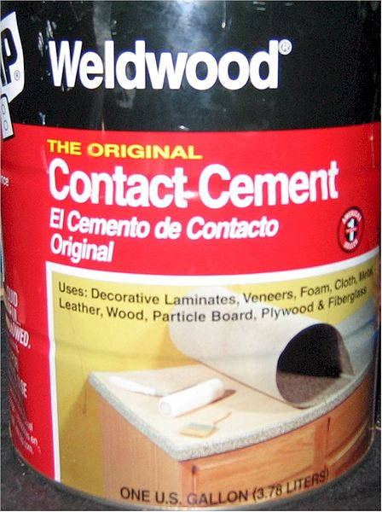
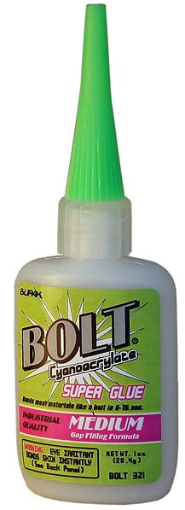
Lepidla
Současný trh nabízí velkou škálu lepidel. Vždy je nutné se řídit návodem, který uvádí výrobce.
Obr. 10
Obr. 11

Slide 17
Zdroje:
1 – 9/ archiv autora
10/ http://upload.wikimedia.org/wikipedia/commons/thumb/0/0f/Contact-cement_000000.jpg/448px-Contact-cement_000000.jpg
11/ http://upload.wikimedia.org/wikipedia/commons/thumb/8/80/Bolt_super_glue.jpg/217px-Bolt_super_glue.jpg
Není-li uvedeno jinak, vlastní práce autora.

